Slide 1


Комплексные задания
по математике
Работа № 2
5 – 6 классы

Slide 2
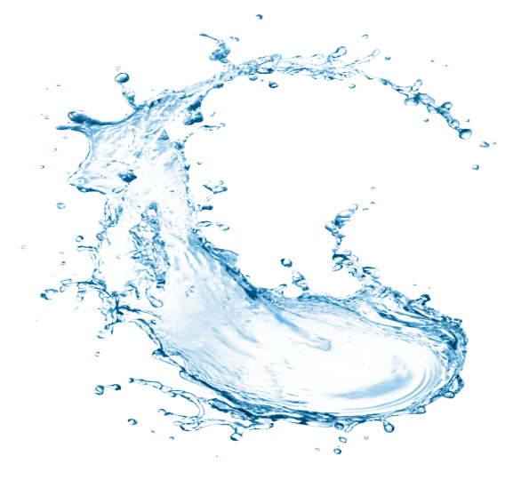
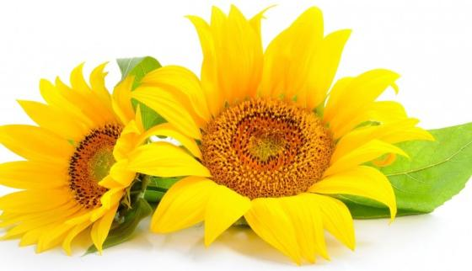
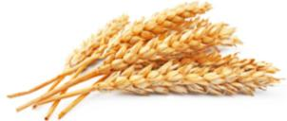
Прочитайте текст.
«Растение пропускает через себя много воды. Например, подсолнечник за один день испаряет до 800 г воды, а за лето – до 200 кг. Каждое растение пшеницы (также ячмень, овес) за день испаряет около 50 г воды. Представляете, сколько надо воды для целого пшеничного поля?
Из всего огромного количества воды, проходящей через растение, лишь очень незначительная ее часть используется им на синтез веществ своего тела. Только 0,2 % всей пропускаемой воды растение усваивает. Остальные 99,8 % воды тратится на испарение. Но эта трата очень важна для растений».
Выполните задания:
Notes:
Текст и задания у каждого ученика на парте в распечатанном виде.

Slide 3

Задание №1
Задание №2
Задание №3
Задание №4
Задание №5
Задание №6
Задание №7
Задание №8

Slide 4
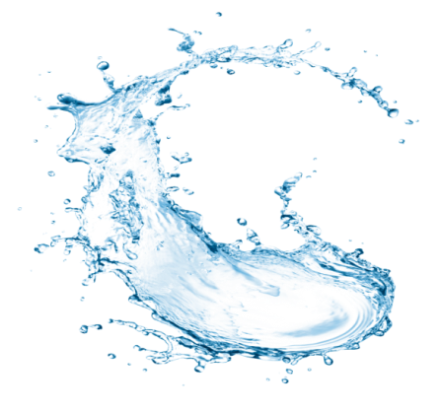

Задание 1
Выразите количество воды, которое подсолнечник испаряет за один день в килограммах, центнерах, тоннах.
1г = 0,001кг;
1кг = 0,01ц;
1ц = 0,1т
800г =
0,8кг =
0,008ц =
0,0008т
Подсолнечник за один день испаряет до 800 г воды
Текст
Notes:
Для визуализации действий и решения необходимо кликнуть левой кнопкой мышки по пустому полю слайда.

Slide 5

Задание 2
Выразите количество воды, которое одно растение подсолнечника испаряет за лето, в граммах и килограммах.
Июнь – 30дней
92 дня
Июль – 31день
73,6 кг
Август – 31день
800 · 92 =
73600 (г)
Подсолнечник за один день испаряет до 800 г воды
Текст
Notes:
Для визуализации действий и решения необходимо кликнуть левой кнопкой мышки по пустому полю слайда.

Slide 6
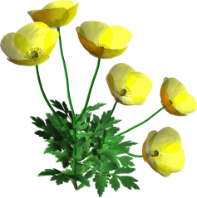
Задание 3
Выберите верное утверждение:
Верно
А
Растение усваивает 0,2 %
всей пропускаемой воды .
Неверно
Б
Любое растение усваивает в день
50 г воды.
Верно
В
Растение испаряет воды почти
в 500 раз больше, чем усваивает.
Неверно
Г
Все растения испаряют одинаковое
количество воды.
Текст
Notes:
На слайде настроен триггер. Для визуализации ответа необходимо навести курсор на формулировку задания и щёлкнуть левой кнопкой мышки. Чтобы посмотреть подробное объяснение правильного ответа – нажмите на управляющую кнопку (А, Б, В, Г). Для возврата на данный слайд на последующих слайдах есть соответствующая кнопка возврата.

Slide 7



Задание 3
Выберите верные утверждения:
Верно
А
Растение усваивает 0,2 %
всей пропускаемой воды.
«Растение пропускает через себя много воды. Например, подсолнечник за один день испаряет до 800 г воды, а за лето – до 200 кг. Каждое растение пшеницы (также ячмень, овес) за день испаряет около 50 г воды. Из всего огромного количества воды, проходящей через растение, лишь очень незначительная ее часть используется им на синтез веществ своего тела. Только 0,2 % всей пропускаемой воды растение усваивает. Остальные 99,8 % воды тратится на испарение.
Notes:
Для визуализации правильного ответа необходимо навести курсор на формулировку задания и щёлкнуть левой кнопкой мышки.
Передвижение карандаша – щелчок по пустому полю слайда.

Slide 8
Задание 3
Выберите верные утверждения:
Неверно
Б
Любое растение усваивает
в день 50 г воды.
«Растение пропускает через себя много воды. Например, подсолнечник за один день испаряет до 800 г воды, а за лето – до 200 кг. Каждое растение пшеницы (также ячмень, овес) за день испаряет около 50 г воды. Из всего огромного количества воды, проходящей через растение, лишь очень незначительная ее часть используется им на синтез веществ своего тела. Только 0,2 % всей пропускаемой воды растение усваивает. Остальные 99,8 % воды тратится на испарение.
Notes:
Для визуализации правильного ответа необходимо навести курсор на формулировку задания и щёлкнуть левой кнопкой мышки.
Передвижение карандаша – щелчок по пустому полю слайда.

Slide 9
Задание 3
Выберите верные утверждения:
Верно
В
Растение испаряет воды почти
в 500 раз больше, чем усваивает.
«Растение пропускает через себя много воды. Например, подсолнечник за один день испаряет до 800 г воды, а за лето – до 200 кг. Каждое растение пшеницы (также ячмень, овес) за день испаряет около 50 г воды. Из всего огромного количества воды, проходящей через растение, лишь очень незначительная ее часть используется им на синтез веществ своего тела. Только 0,2 % всей пропускаемой воды растение усваивает. Остальные 99,8 % воды тратится на испарение.
99,8 : 0,2 =
499
Notes:
Для визуализации правильного ответа необходимо навести курсор на формулировку задания и щёлкнуть левой кнопкой мышки.
Передвижение карандаша – щелчок по пустому полю слайда. Решение – щелчок по пустому полю слайда

Slide 10
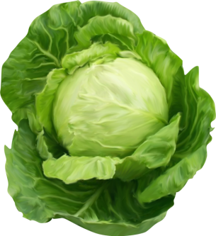

Задание 3
Выберите верные утверждения:
Неверно
Г
Все растения испаряют одинаковое
количество воды.
Из всего огромного количества воды, проходящей через растение, лишь очень незначительная ее часть используется им на синтез веществ своего тела. …99,8 % воды тратится на испарение.
800 г
50 г
Notes:
Для визуализации правильного ответа необходимо навести курсор на формулировку задания и щёлкнуть левой кнопкой мышки.
Передвижение карандаша и все дополнительные действия на слайде – щелчок по пустому полю слайда.

Slide 11

Задание 4
Капуста весом 2 кг за лето испаряет 220 л воды.
2 кг
220 л
Выберите верное утверждение:

Slide 12

Задание 4
Выберите верное утверждение:
Верно
А
Одно растение капусты за лето
испаряет 220 л.воды.
Неверно
Б
Одно растение капусты в месяц
В среднем испаряет 18 л воды.
Неверно
В
Одно растение капусты за лето
пропускает 110000 л воды.
Верно
Г
Одно растение капусты за лето
усваивает около 440 г воды.
Текст
Notes:
На слайде настроен триггер. Для визуализации ответа необходимо навести курсор на формулировку задания и щёлкнуть левой кнопкой мышки. Чтобы посмотреть подробное объяснение правильного ответа – нажмите на управляющую кнопку (А, Б, В, Г). Для возврата на данный слайд на последующих слайдах есть соответствующая кнопка возврата.

Slide 13
Задание 4
Выберите верные утверждения:
Верно
А
Одно растение капусты за лето
испаряет 220 л.воды.
2 кг
220 л
Notes:
Для визуализации правильного ответа необходимо навести курсор на формулировку задания и щёлкнуть левой кнопкой мышки.

Slide 14

Задание 4
Выберите верные утверждения:
Неверно
Б
Одно растение капусты в месяц
в среднем испаряет 18 л воды.
Капуста весом 2 кг за лето испаряет 220 л воды.
- 3 месяца
220 : 3 ~
73,3 (л)
~
73,3
>
18
Notes:
Для визуализации правильного ответа необходимо навести курсор на формулировку задания и щёлкнуть левой кнопкой мышки.
Все действия на слайде – щелчком мышки по пустому полю слайда

Slide 15
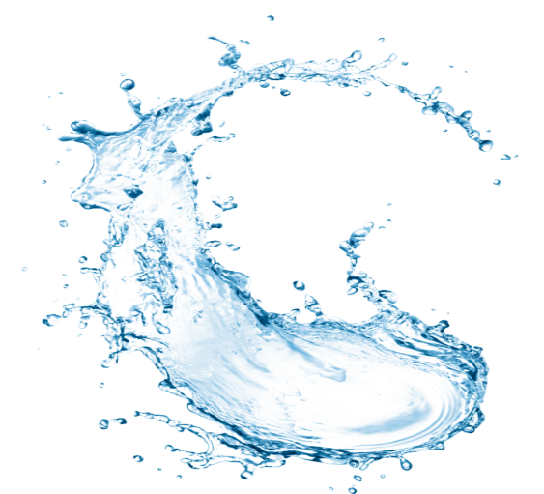
Задание 4
Выберите верные утверждения:
Неверно
В
Одно растение капусты за лето
пропускает 110000 л воды.
По тексту:
…Остальные 99,8 % воды тратится на испарение.
99,8% - 220 л
100% - ?
~
220,44 (л)
220 : 99,6 · 100 ~
Notes:
Для визуализации правильного ответа необходимо навести курсор на формулировку задания и щёлкнуть левой кнопкой мышки.
Передвижение карандаша – щелчок по пустому полю слайда. Решение – щелчок по пустому полю слайда

Slide 16

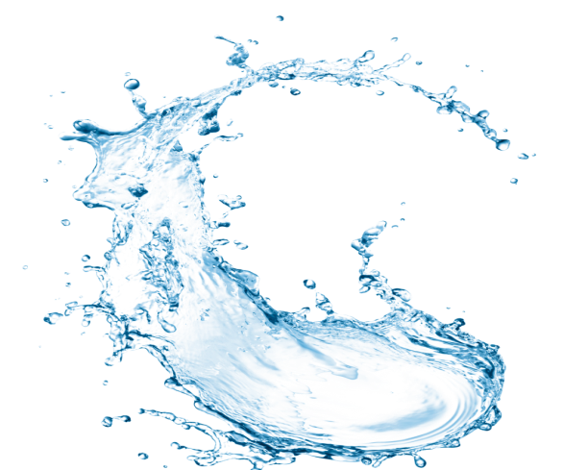
Задание 4
Выберите верные утверждения:
Верно
Г
Одно растение капусты за лето
усваивает около 440 г воды.
220,44 (л)
пропускает
испаряет
220 (л)
усваивает
0,44 (л)
220,44 – 220 =
1 л весит 1 кг
0,44 л весит 0,44 кг
0,44 кг =
440 г
Notes:
Для визуализации правильного ответа необходимо навести курсор на формулировку задания и щёлкнуть левой кнопкой мышки.
Визуализация рассуждений и решения – последовательно щелчком мышки по пустому полю слайда

Slide 17
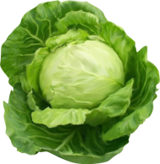

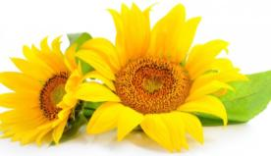
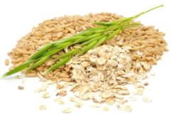
Задание 5
Выберите верный ответ.
Больше всего воды испаряет:
Верно
1
Капуста
Неверно
2
Пшеница
Неверно
3
Подсолнечник
Неверно
4
Овёс
Решение
Notes:
На слайде настроен триггер. Для визуализации ответа необходимо навести курсор на название растения и щёлкнуть левой кнопкой мышки.

Slide 18
Задание 5
Выберите верный ответ.
Решение:
За один день:
В месяц - 73,3 (кг)
!
220 : 31 ~
2,36 (кг)
~
…Каждое растение пшеницы (также ячмень, овес) за день испаряет около 50 г воды.
… подсолнечник за один день испаряет до 800 г воды
…Каждое растение пшеницы (также ячмень, овес) за день испаряет около 50 г воды.

Slide 19




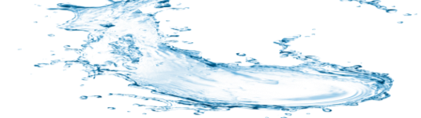



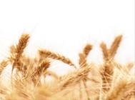
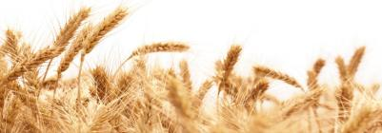
Задание 6
Решите задачи:
1
2
3
4
5
6
Текст
Notes:
Для перехода к выбранной задаче необходимо кликнуть мышкой по соответствующей кнопке (!; 2; 3; 4; 5; 6)
Желательно задачи решать последовательно, т.к. есть задачи в которых надо использовать данные предшествующей ей задачи.

Slide 20

Задание 6
1
Найдите количество воды, которое одно растение пшеницы испаряет за один месяц (30 дней).
(Ответ запишите в килограммах.)
50 · 30 =
1500 (г)
1500 (г)
1 кг = 1000 г
= 1,5 (кг)
Текст

Slide 21
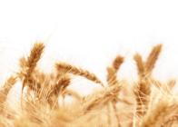
Задание 6
На 1 м² ячменного поля густота стояния растений в среднем составляет 350.
Найдите количество воды, которое испаряет весь ячмень за один месяц (31 день), если площадь всего поля 100 га.
2
1
1га = 10000 м
2
100 · 10000 =
2
1000000 м
2
350 · 1000000 =
350000000 (шт)
3
50 · 350000000 =
17500000000 (г)
17500000000 (г)
= 175000 (т)
Текст
Notes:
– нашли площадь поля
- количество растений ячменя на поле
- воды испаряет ячменное поле

Slide 22
Задание 6
3
Сколько воды усваивает одно растение подсолнечника за один день?
за месяц? (Ответ округлите до десятых)
1
800 г – 99,8%
~
800 : 99,6 · 0,2 ~
1,6 (г)
? г – 0,2%
2
1,6 · 31 =
49,6 (г)
Текст
Notes:
– УСВАИВАЕТ подсолнечник ЗА ОДИН ДЕНЬ
- УСВАИВАЕТ подсолнечник ЗА МЕСЯЦ

Slide 23

Задание 6
4
Сколько воды проходит через одно растение подсолнечника за лето? (Ответ запишите в литрах, результат округлите до целого числа.)
801,6 г
800 г – 99,8%
Испаряет за 1 день
Пропускает
за 1 день
1,6 г – 0,2%
Усваивает за 1 день
- 92 дня
801,6 · 92 =
73747,2 (г)
~
~
74 литра
Текст

Slide 24


Задание 6
5
Выразите количество воды, которое испаряет капуста за лето, в килограммах и центнерах.
220 л =
220 кг =
2,2 ц
Текст

Slide 25
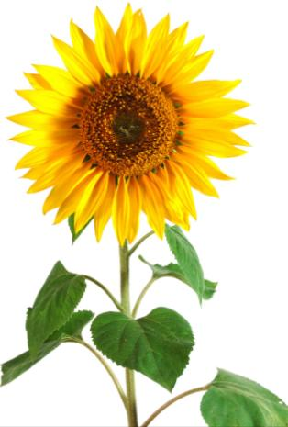
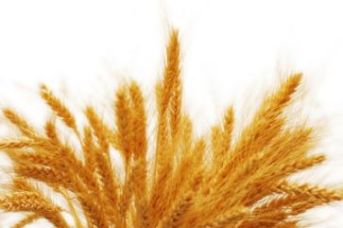
Задание 6
6
Сколько растений ячменя испарят в день столько же воды, сколько одно растение подсолнечника?
1 растение
в день
800 г
50 г
16
800 : 50 =
Текст

Slide 26


Задание 7
Установите соответствие между растением и количеством воды, которое оно испаряет
за один день
2360 г
2,36 кг
800 г
0,8 кг
50 г
0,05 кг
Текст
Notes:
Для установления соответствия кликните правой кнопкой мышки по ррисункам

Slide 27
Задание 8
Используя программу
Microsoft Excel
постройте столбчатую диаграмму количества воды, которое испаряет за один день каждое растение, упомянутое в тексте.
Текст
Проверка

Slide 28
Источники
Готовимся к промежуточной аттестации. 5–6 классы.
/ авт.-сост. Е. А. Яровая. – Волгоград : Учитель, 2016. – 42 с.
Подсолнечник
http://images.forwallpaper.com/files/thumbs/preview/6/65265__sunflowers_p.jpg
Пшеница
http://en.slowfoodlife.com/wp-content/uploads/2015/01/Fotolia_49787988_Subscription_Monthly_XL.jpg
Вода
http://fittyfattys.com/wp-content/uploads/2014/12/m5-768x1024.png
Плейкаст «Ромашка белая»
http://www.playcast.ru/uploads/2016/03/23/17948970.png
Солнышко
http://www.rc-buzuluk.ru/cms_files/userfiles/kartinki/skryvayas-solntse-9568350.jpg
Карандаш с указкой
http://cs3.a5.ru/media/d3/16/04/256_d316043b631ada917e0968d7053d273b.png
Капля воды
http://times.am/upload/34616.png
Трава
http://worldartsme.com/images/flowers-and-grass-border-clipart-1.jpg
Капуста
http://img1.liveinternet.ru/images/attach/c/9/126/562/126562439_00092.png
Лето
http://www.playcast.ru/uploads/2015/06/06/13880749.png
Овёс
http://vnorg.ru/wp-content/uploads/2016/01/oves-pri-gastrite.jpg
Знайка
http://900igr.net/datai/pedagogika/Uchenik-shkoly/0009-007-Uchis-uchitsja.png
Незнайка
http://www.playing-field.ru/img/2015/051810/0300406

